Slide 1


Онлайн-образование

Slide 2
Меня хорошо видно && слышно?
Ставьте , если все хорошо
Напишите в чат, если есть проблемы
+

Slide 3
Защита проекта
Тема: Проектирование сетевой фабрики на основне VxLAN EVPN с использованием сетевых компонентов на базе аппаратных и программных компонентов
Бурцев Андрей

Slide 4

Введение
Целью данного проекта является разработка сетевой схемы двух ЦОДов с использованием технологии VXLAN/EVPN.
В данном проекте планируется:
- показать возможность взаимодействия аппаратных устройств и программных компонент на базе открытого ПО при построении сетевой инфраструктуры ЦОД
- изучить реализацию оверлейных сетей на базе VxLAN в ОС на базе ядра Linux.

Slide 5
Цели проекта
1
Закрепление основных навыков полученных на текущем курсе
Построение сетевой инфраструктуры ЦОД на базе технологий VxLAN/EVPN
2
Построение сетевой инфраструктуры ЦОД на базе технологий VxLAN/EVPN
Изучить реализацию оверлейной сети на базе VxLAN в среде LINUX
3
5
Notes:
2. В PostgreSQL настройки по умолчанию такие, чтобы СУБД мог работать на любом ведре и это никуда не годится
3. У нас больше 50 серверов, поэтому ручное управление никуда не годится

Slide 6

Что планировалось
1
Спроектировать стевую схему двух Датацентров.
2
Выделение фигурой/маркером инфы
Выбрать протоколы динамической маршрутизации для Underlay сети.
3
Спланировать адресное пространство для Underlay сети и для клиентских сервисов в Overlay сети.
4
Настроить коммутаторы для работы в Underlay сети.
5
Настроить сетевую подсистему на LINUX хостах. Настроить взаимодействие по протоколу BGP Linux хостов к коммутатора.
Notes:
1.Необходимо реализовать управление с помощью системы управления конфигурациями, мы используем Ansible
2.Подобрать такие настройки по умолчанию, которые бы подошли в 90% случаев, но при этом иметь возможность гибко и точечно управлять ими при необходимости

Slide 7
Используемые технологии
1
Сетевой эмулятор EVE-NG 5
Гипервизор для VM Microsoft Hyper-V (Centos8,7)
2
Выделение фигурой/маркером инфы
Виртуальный образ коммутатора ARISTA vEOS EOS-4.26.4M
ETCD, Patroni, pgBouncer, Haproxy, Bash
3
Дистрибутив LINUX Debian 11.6 с ПО FRRouting

Slide 8
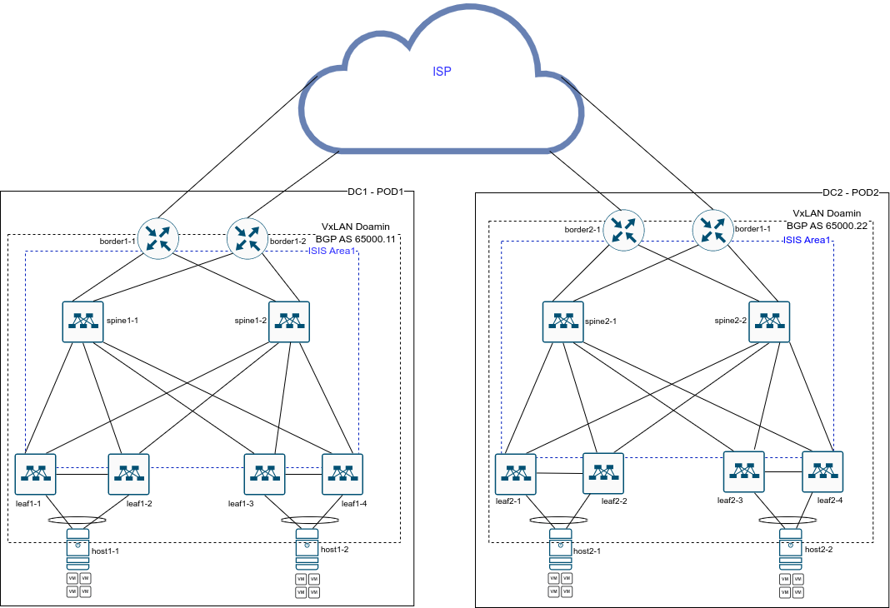
Сетевая схема датацентров

Slide 9
Что получилось
Репозиторий с текущей версией проекта
https://github.com/anburtsev/otus-dc-network-design/project-work
1
2
3
4
Выполнена настройка Underlay сети на базе коммутаторов ARISTA
Выполнена настройка сетевой подсистемы на хосте LINUX для инкапсуляции трафика в VxLAN
Выполнена настройка протокола BGP на хосте LINUX для обмена EVPN маршрутами
Выполнена проверка сетевого взаимодействия между ВМ, расположенными в разных датацентрах

Slide 10
Демонстрация

Slide 11
Что планируется улучшить
1
2
3
4
Реализовать на хосте виртуализации маршрутизацию между виртуальными сетями (VNI)
с распределенным шлюзом (L3 routing with distributed gateway),
что должно уменьшить трафик передаваемый по сети датацентра.
Реализовать коммутацию и маршрутизацию на хосте с использованием программной реализацией
коммутатора Open vSwitch (OVS).
На стыке между ЦОД, реализовать отдельную VxLAN фабрику,
что позволит вместо настройки отдельной BGP сесии для каждого VRF, использовать одну BGP сессию.
Реализовать взаимодействие между различными VRF с использованием выделеных аппаратных МСЭ.

Slide 12
Спасибо за внимание!

